Slide 1
ת
פ
ט
כ
ל
י
מ
ר
כ
ע
נ
ב
פ
ד
ג

Slide 2
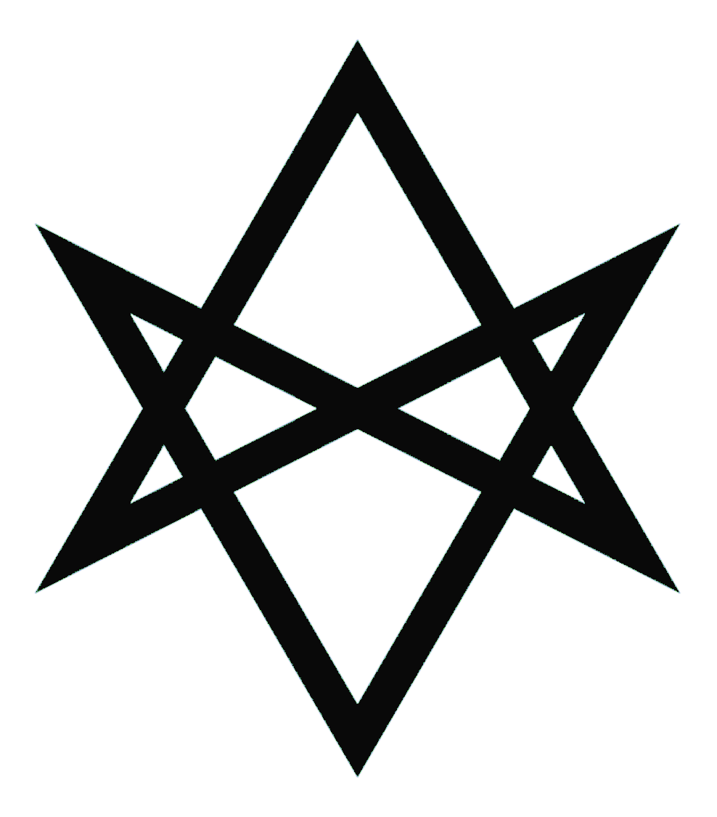
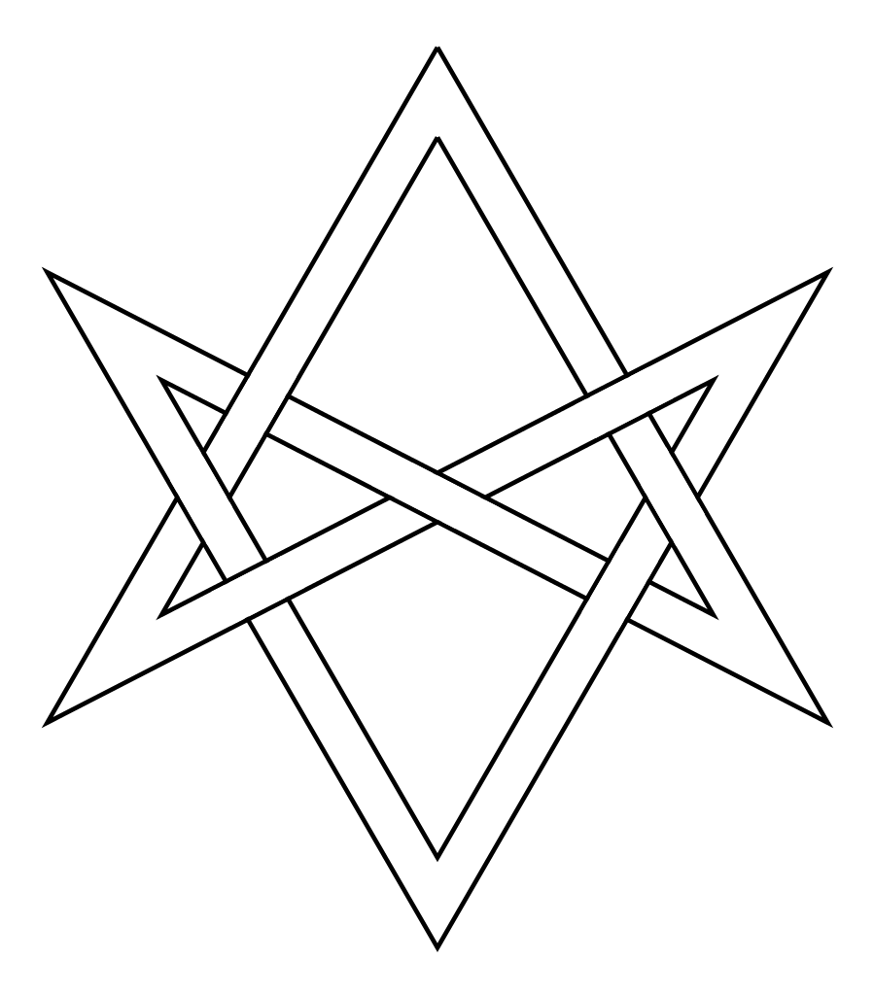
♄
♃
♂
☉
♀
☿
☽

Slide 3

















♄
♃
♂
☉
♀
☿
☽

Slide 4
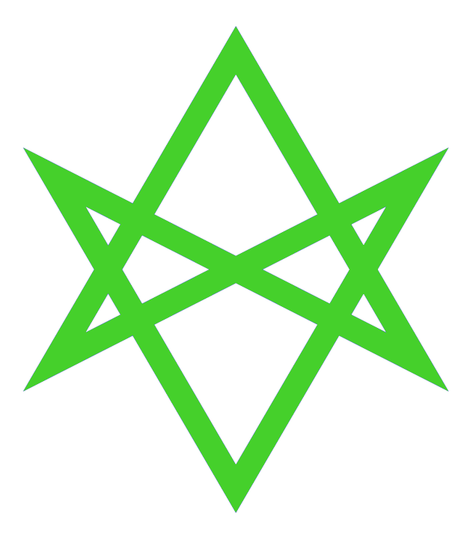
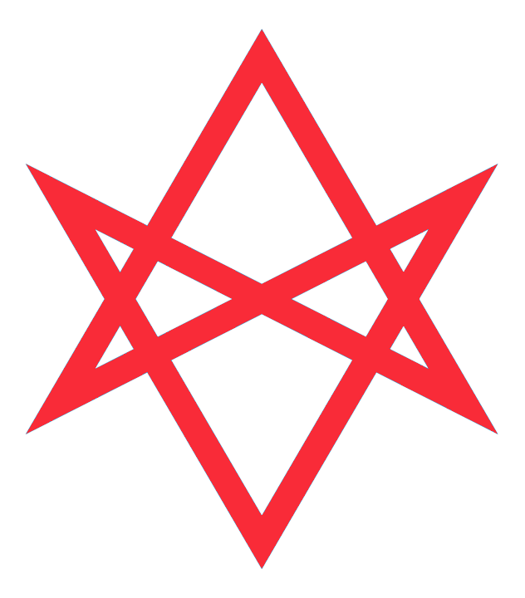
♂
♀

Slide 5
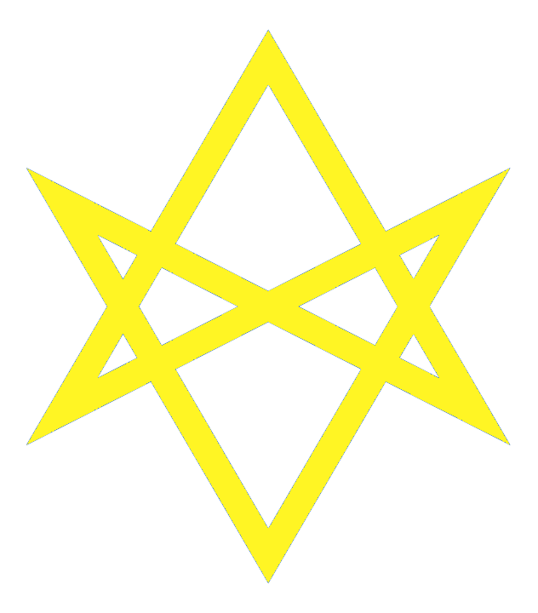
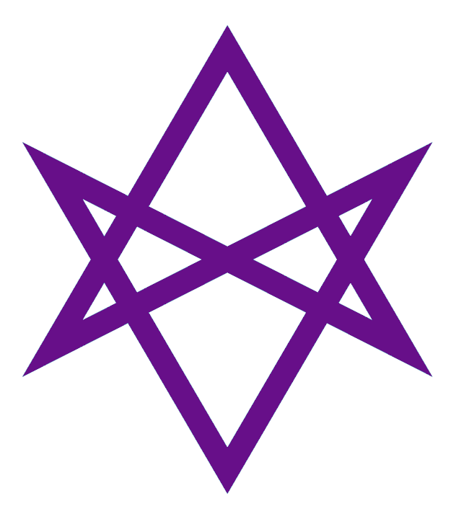
☿
♃

Slide 6
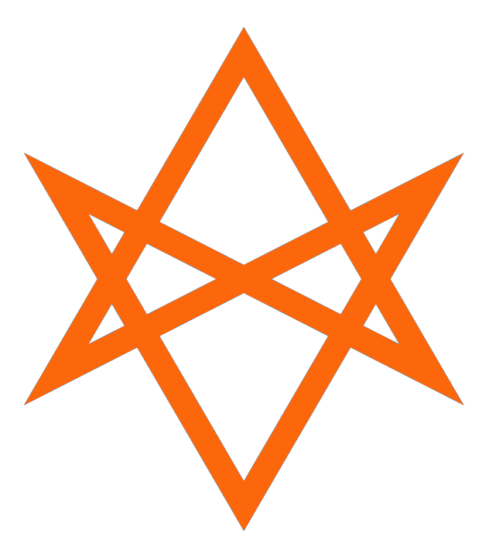
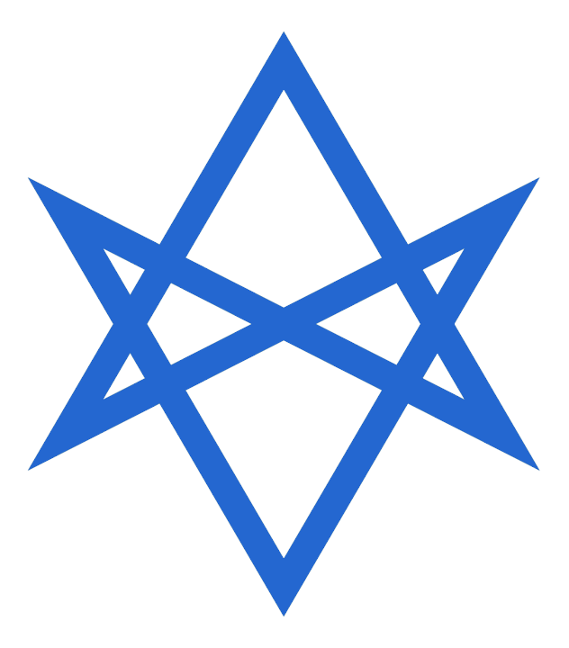
☉
☽

Slide 7
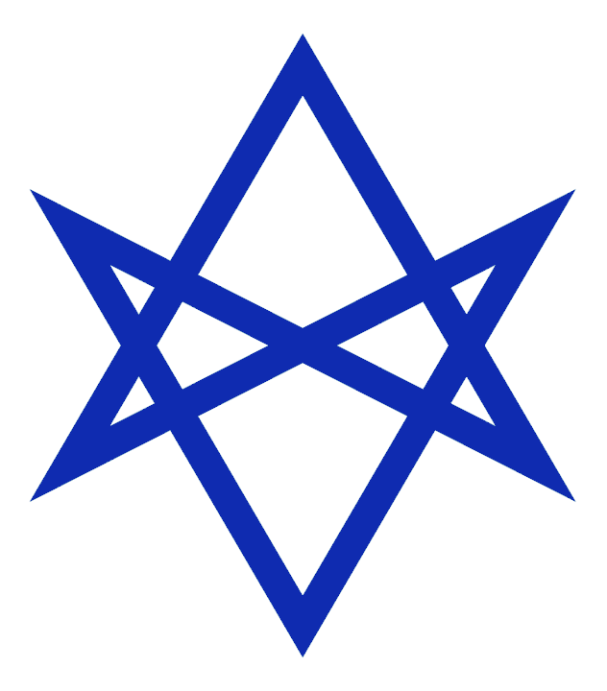
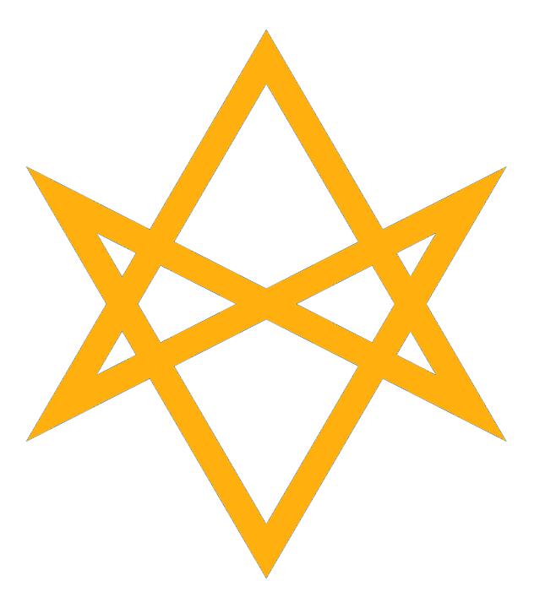
♄

Slide 8
Invocación: ☿, ♃, ☽, ♂, ♀, ♄, ☿
♄
♂
♃
♃
☿
♀
☽
צדך
TZEDEK

Slide 9
Proscripción: ♃, ☿, ♄, ♀, ♂, ☽, ♃
♄
♂
♃
♃
☿
♀
☽
צדך
TZEDEK

Slide 10
♄
Invocación: ♃, ☿, ♄, ♀, ♂, ☽, ♃
♂
♃
☿
☿
♀
☽
כוכב
KOKAB

Slide 11
♄
Proscripción: ☿, ♃, ☽, ♂, ♀, ♄, ☿
♂
♃
☿
☿
♀
☽
כוכב
KOKAB

Slide 12
♄
Invocación: ♃, ☽, ♂, ♀, ♄, ☿, ♃
♂
♃
☽
☿
♀
☽
לבנה
LEVANAH

Slide 13
♄
Proscripción: ☽, ♂, ♀, ♄, ☿, ♃, ☽
♂
♃
☽
☿
♀
☽
לבנה
LEVANAH

Slide 14
Invocación: ☿, ♄, ♀, ♂, ☽, ♃, ☿
♄
♄
♂
♂
♃
♃
♄
☿
☿
♀
♀
☽
☽
שבתאי
SHABBATHAI

Slide 15
Proscripción: ♄, ♀, ♂, ☽, ♃, ☿, ♄
♄
♂
♃
♄
☿
♀
☽
שבתאי
SHABBATHAI

Slide 16
Invocación: ☿, ♃, ☽, ♂, ♀, ♄, ☿
♄
♂
♃
♃
☿
♀
☽
צדך
TZEDEK

Slide 17
Proscripción: ♃, ☿, ♄, ♀, ♂, ☽, ♃
♄
♂
♃
♃
☿
♀
☽
צדך
TZEDEK

Slide 18
♄
Invocación: ♀, ♂, ☽, ♃, ☿, ♄, ♀
♂
♃
♂
☿
♀
☽
מדים
MADIM

Slide 19
♄
Proscripción: ♂, ♀, ♄, ☿, ♃, ☽, ♂
♂
♃
♂
☿
♀
☽
מדים
MADIM

Slide 20
♄
Invocación: ♂, ♀, ♄, ☿, ♃, ☽, ♂
♂
♃
♀
☿
♀
☽
נוגה
NOGAH

Slide 21
♄
Proscripción: ♀, ♂, ☽, ♃, ☿, ♄, ♀
♂
♃
♀
☿
♀
☽
נוגה
NOGAH

Slide 22
♄
Invocación: ♃, ☿, ♄, ♀, ♂, ☽, ♃
♂
♃
☿
☿
♀
☽
כוכב
KOKAB

Slide 23
♄
Proscripción: ☿, ♃, ☽, ♂, ♀, ♄, ☿
♂
♃
☿
☿
♀
☽
כוכב
KOKAB

Slide 24
♄
Invocación: ♃, ☽, ♂, ♀, ♄, ☿, ♃
♂
♃
☽
☿
♀
☽
לבנה
LEVANAH

Slide 25
Proscripción: ☽, ♂, ♀, ♄, ☿, ♃, ☽
♄
Proscripción: ☽, ♃, , ♄, ☿, ♀, ♂, ☽
♂
♃
☽
☿
♀
☽
לבנה
LEVANAH

Slide 26
♄
♂
♃
☉
☿
♀
☽
שמש
SHEMESH

Slide 27
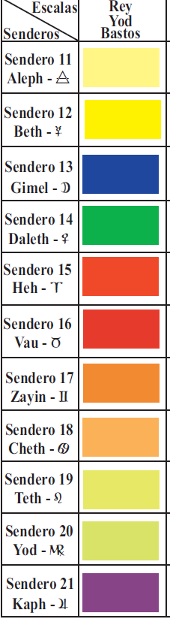
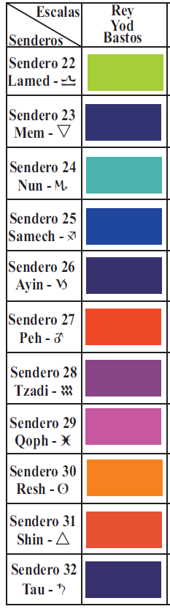
♄
ת
♂
ט
♃
פ
כ
ל
י
מ
☉
כ
ר
ע
נ
☿
פ
♀
ב
ד
☽
ג
ד
כ
ר
פ
ב

Slide 28
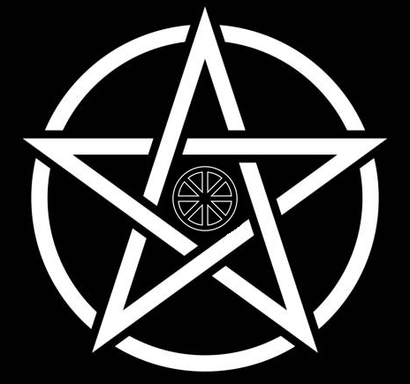
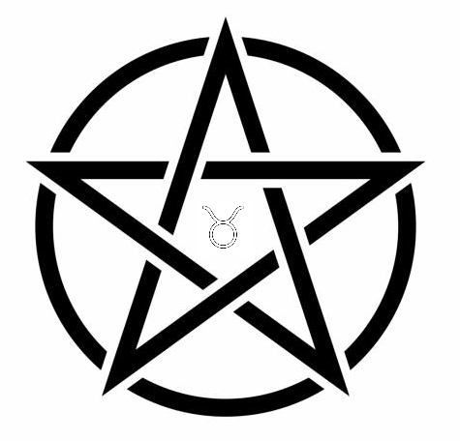
♄
ת
♂
ט
♃
פ
כ
ל
י
מ
☉
כ
ר
ע
נ
☿
פ
♀
ב
ד
☽
ג

Slide 30
2
2
Invocación
1
2
1
1
2
1

Slide 31
2
2
Proscripción
1
2
1
1
2
1

Slide 32
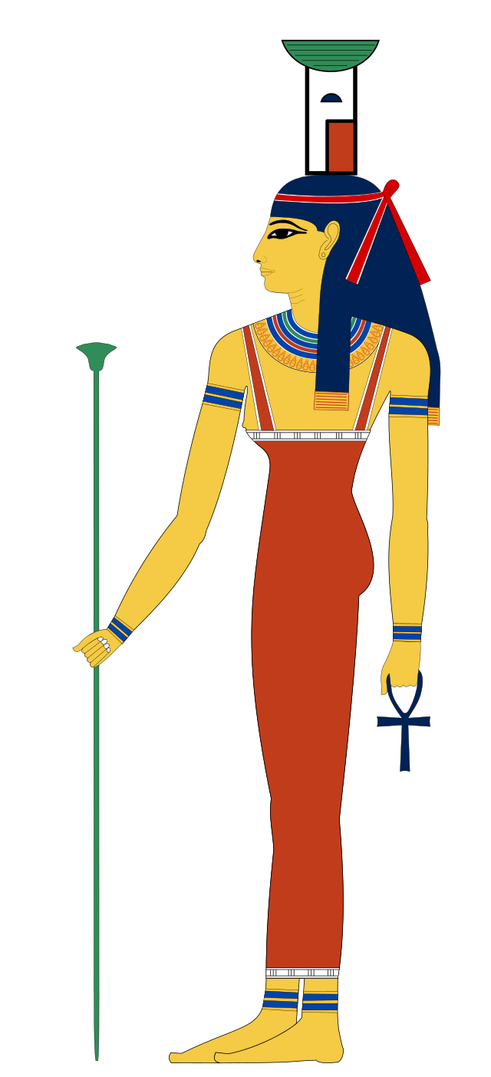
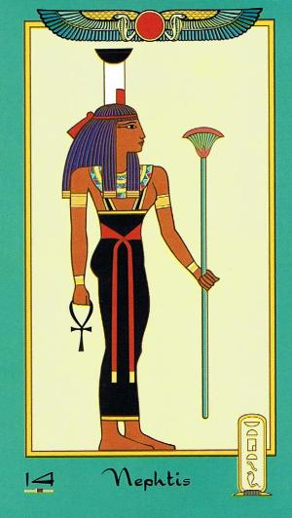

Slide 33
Este
HIEROFANTE
HIEREUS
Altar
HEGEMÓN
Norte
Sur
Candidato
STOLISTES
DADOUCHOS
KERUX
Oeste

Slide 36
1 | 2 | 3 | 4 | 5
6 | 7 | 8 | 9 | 10
11 | 12 | 13 | 14 | 15
16 | 17 | 18 | 19 | 20
21 | 22 | 23 | 24 | 25

Slide 40
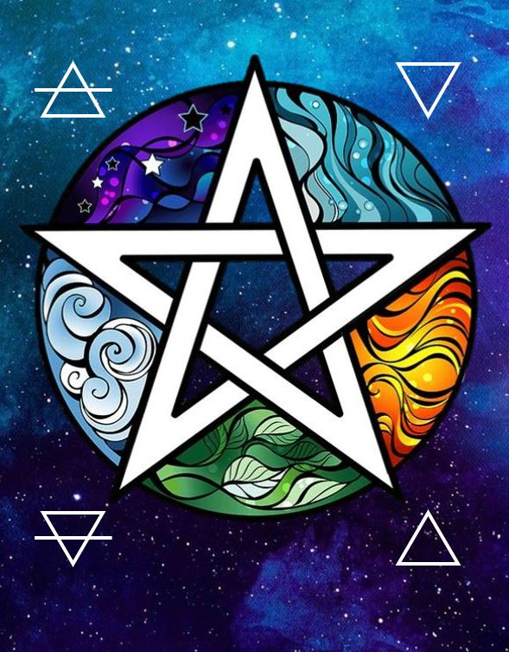

Slide 41
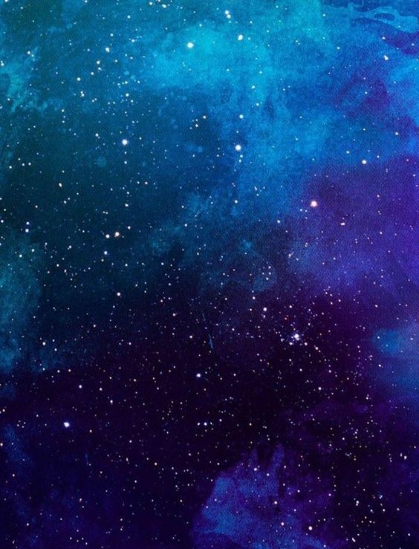


Slide 42
